Slide 1
GIT HUB

Slide 2
Restricciones
Nombre del documento:
Clasificación de la Información: Interno
Restricciones
Los contenidos de este documento son propiedad de Softtek y son internos. Queda estrictamente prohibido cualquier reproducción total o parcial sin la autorización escrita por parte de Softtek.
Este documento está sujeto a cambios. Los comentarios, correcciones o dudas deberán ser enviados al autor.
Audiencia | Propósito
Desarroladores | Capacitación
Tabla de Revisión
La siguiente tabla enlista las revisiones realizadas a este documento. Debe utilizarse para describir los cambios y adiciones cada vez que este documento vuelva a ser publicado. La descripción debe ser detallada e incluir el nombre de quien solicita los cambios.
Núm. de versión | Fecha de versión | Tipo de cambios | Dueño / Autor | Fecha de revisión / Expiración
1.1 | 5/06/2018 | Creación del documento | Carlos Montero | 05/06/2018

Slide 3
Que es Git ?
Es un sistema de control de versiones no centralizado para trabajar con metodologías agile.
Al contrario de otros Sistemas Centralizados de Control de Versiones, (TortoiseSVN), la naturaleza distribuida de Git permite mucha más flexibilidad en la manera de colaborar en proyectos. En los sistemas centralizados, cada desarrollador es un nodo de trabajo; trabajando todos ellos, en pie de igualdad, sobre un mismo repositorio central.
En Git, en cambio, cada desarrollador es potencialmente tanto un nodo como un repositorio --es decir, cada desarrollador puede tanto contribuir a otros repositorios, como servir de repositorio público sobre el que otros desarrolladores pueden basar su trabajo y contribuir a él.
Esto abre un enorme rango de posibles formas de trabajo en tu proyecto y/o en tu equipo.

Slide 4
FUNCIONAMIENTO DE LA PLATAFORMA GIT.
Existe un repositorio web o local que se le conoce como remote, y un equipo local o varios
que envia información al repositorio por la instrucción ”commit”, e importa
la información del servidor con la instrucción push.
Tres capas: Existe un repositorio web o local que se le conoce como remote, y un equipo local o varios
que solo pueden solicitar el almacenado o actualización de información
por medio de un pull request, la cual el administrador del servidor dara el VoBo en base a sus politicas de desarrollo
Y se actualizara el repositorio.

Slide 5
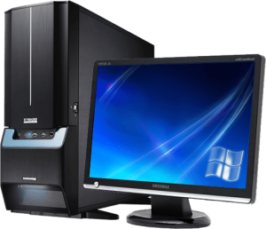
Arquitectura a dos capas.
COMMIT
REMOTE
REPOSITORIO WEB
EQUIPO LOCAL
Push

Slide 6

Arquitectura a tres capas.
REMOTE
REPOSITORIO WEB
Request COMMIT
EQUIPO LOCAL
Pull request Push
Administrador

Slide 7
ENFOQUE CENTRALIZADO.
Cuando se desarrollaron los sistemas de control de versiones, muchos de ellos se hicieron en esquema cliente-servidor, con lo que el desarrollo de las herramientas está claramente diferenciado entre:
el cliente, que es la aplicación que se conecta al servidor y mantiene una copia local del repositorio, así como se encarga, generalmente de la corrección de conflictos y la mayoría de lógica del sistema.
el servidor, que es el sistema que toma los datos del cliente y los almacena a espera de una o múltiples peticiones de esos datos. Este sistema se encargaría del almacenamiento de las versiones, control de concurrencia, bloqueos y otras características parecidas a las de las bases de datos.

Slide 8
ENFOQUE CENTRALIZADO.
¿Qué limitaciones y características posee? Haremos una breve lista:
- El sistema servidor es un repositorio, como los que mantienen los clientes, pero perfectamente sincronizado y sin que dé lugar a conflictos. Es la copia maestra de los datos.
- Cuando un sistema web quiere hacer un listado, puede tomar los datos de este servidor y siempre serán seguros, con lo que no tendrá que resolver conflictos, ni tendrá que hacer mezclas.
- Una copia local debe de poder mezclarse con el repositorio central cuando queramos publicar un conjunto de cambios o cuando queramos tomar la última versión publicada en concordancia con nuestra copia local.
- Es normal ver en muchos de estos sistemas ramificaciones, versiones, etiquetas, o similares, a modo de tener varias copias según nos interese. Estas ramificaciones están en el servidor y en algunos casos puede llegar a ser muy costosa su diferenciación.

Slide 9
ENFOQUE DISTRIBUIDO
Desarrolladores como Linus Torvalds, Eric S. Raymond y otros más, han desarrollado sistemas distribuidos de control de versiones tales como git, Baazaar, Mercurial, darcs, … estos sistemas se destacan por haber sido desarrollados en un formato distribuido, esto quiere decir que, en sí, no hay un servidor que mantenga una copia del repositorio, sino que está mantenida entre los clientes que estén en uso del repositorio y, al igual que los clientes P2P, mientras más desarrolladores haya conectados, mejor conectividad habrá entre todos.

Slide 10
ENFOQUE DISTRIBUIDO
Esto da una serie de ventajas al sistema centralizado, como son:
Disponer de forma distribuida de la información del repositorio al completo, tanto de forma local, como a través de los demás componentes del grupo.
Cada cambio se va replicando entre los demás equipos distribuidos, a modo de que puedan emplear esos datos y actualizarlos en sus sistemas.
El sistema de control de versiones distribuido ha sido pensado con la forma de trabajo basada en ramas, unión central en una sola versión (trunk) y liberaciones (o tags). Con lo que cada rama puede identificarse como cada copia distribuida que se use.
Una máquina servidora puede emplearse, al estar siempre conectada, como otro punto de sincronización, con la ventaja de que, aunque cayera, mientras haya más miembros conectados, el sistema siempre se mantiene activo y con buen ancho de banda.

Slide 11
RAMAS (BRANCH).
Dentro de nuestro sistema de control de versiones podemos ver el histórico de cambios como si de un árbol se tratase. De esta forma podemos ir abriendo ramas que parten bien de la rama principal (master) o de otra rama (branch).
La principal utilidad que tienen los branch es la de organizar nuestro trabajo, por ejemplo:
para desarrollar una nueva funcionalidad sin afectar al master mientras lo hacemos.
para hacer un hotfix en una versión que ya ha salido a producción.
para hacer un branch de producción, otro branch de preproducción, otro de testing, … y así ir promoviendo los cambios de uno a otro.
- para gestionar distintas versiones de un mismo producto: podríamos tener un branch por cada cliente donde está instalado el producto.
Uno de los usos más comunes, es el de desarrollar las nuevas funcionalidades dentro de un branch, en lugar de hacerlo directamente en el master.

Slide 12
RAMAS (BRANCH).
La principal ventaja que tiene esto es mantener el master “limpio” lo que me permite hacer pull en cualquier momento y nunca se van a tener conflictos. Una vez hecho el pull se pueden inspeccionar los cambios que han hecho otros usuarios del GIT y hacer merge si se cree oportuno.
Esto permite desarrollar la funcionalidad sin “estorbar” a otros usuarios, y una vez esté estable hacer el merge con el master para que compartir los cambios con todo el equipo.

Slide 13
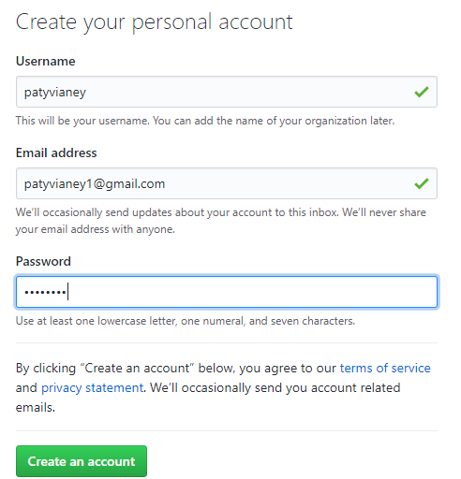
GENERAR CUENTA GIT
Ingresa a: https://github.com/join?return_to=%2Fpricing&source=login
Captura los datos solicitados en la forma
Y presiona el botón con la leyenda
“Create an account”.

Slide 14
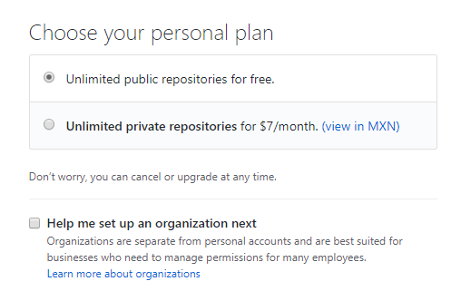
GENERAR CUENTA GIT
En esta forma si es tu equipo personal puedes elegir la opción “Unlimited Public repositories for free”.
Si es el equipo de Softtek espera la instrucciones del Instructor para invitarte a una cuenta privada o darte la autorización para un repositorio libre.
Si el repositorio es publico solo se pueden guardar los ejercicios generados en clase y es solo para tu capacitación.
Por cuestiones de seguridad esta prohibido subir información del cliente o de Softtek.

Slide 15
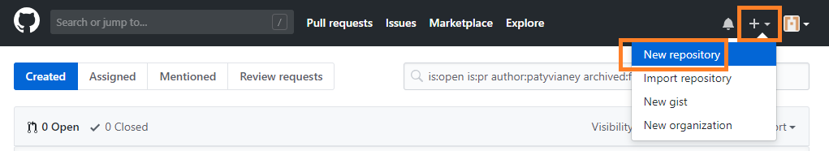
Generar Repositorio
Una vez realizados los dos pasos anteriores, generamos un repositorio como se muestra en la imagen.
Va a solicitar la confirmación de la cuenta se debe acceder al correo electrónico ingresado en el alta.

Slide 16
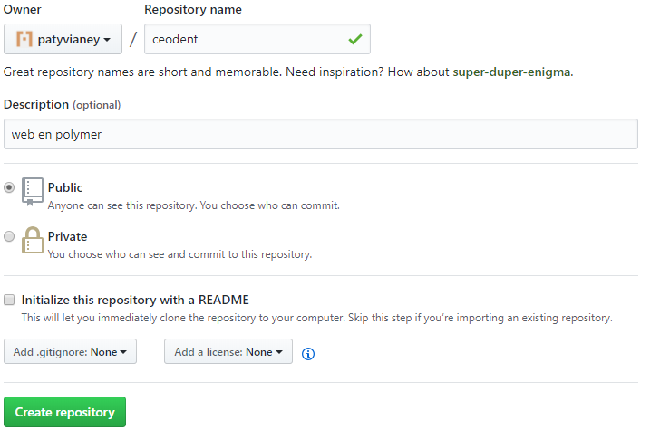
Generar Repositorio
Se muestra la siguiente pantalla, agregamos un nombre al repositorio y una descripción como se muestra en la siguiente imagen y presionamos el botón con la leyenda “Create repository”.

Slide 17
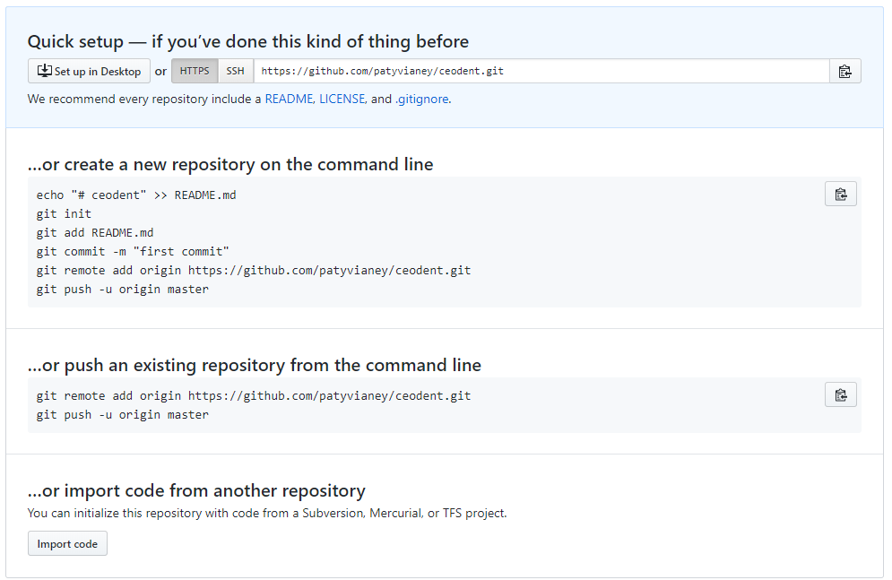
Generar Repositorio
Se genera el repositorio y a continuación muestra la ruta web del repositorio y los comandos con los que se puede crear en la línea de comandos.

Slide 18
REPOSITORIO
Una vez generado el repositorio, es importante comprender que a partir de este momento al ser nosotros creadores del repositorio podemos generar invitaciones a otros usuarios a nuestro repositorio u otros usuarios pueden generar una rama de nuestro repositorio y trabajar en su equipo y nos pueden generar un pull request para actualizar la información de nuestro repositorio con los cambios generados por ellos.
El objetivo de este curso no es ser administrador del repositorio, por tal motivo ya no abarquemos mas en el tema, por tu cuenta al ser una interfaz grafica puedes realizar pruebas con tu repositorio, recordando no subir ninguna información del cliente o de Softtek.
En la siguiente lamina se explicara como instalar la aplicación Git Bash en nuestro equipo para utilizar la línea de comandos de Git que es como la ocupa nuestro cliente y se tendrá un repositorio en común con el instructor para que pueda visualizar los ejercicios de los siguientes módulos del curso.

Slide 19
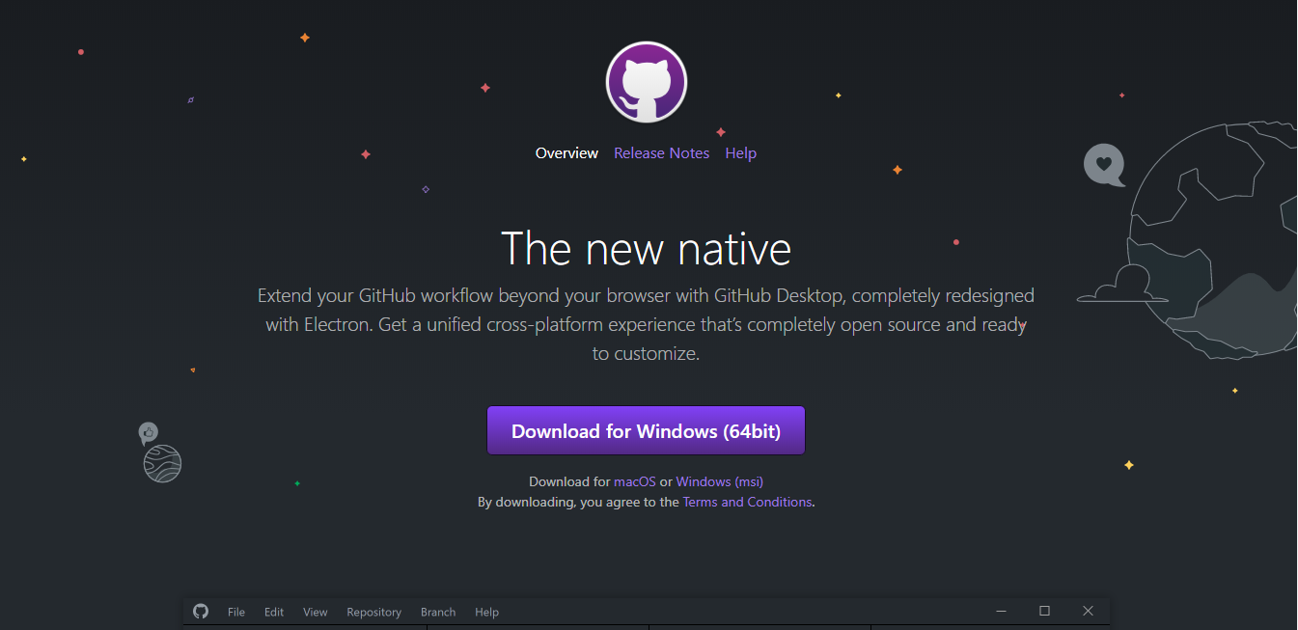
Git Bash Desktop
Ir a: https://desktop.github.com/
La versión mostrada corresponde para sistema operativo Windows a 64 bits. Si su sistema es de 32 bits buscar en google las otras referencias para poder instalar el paquete.

Slide 20
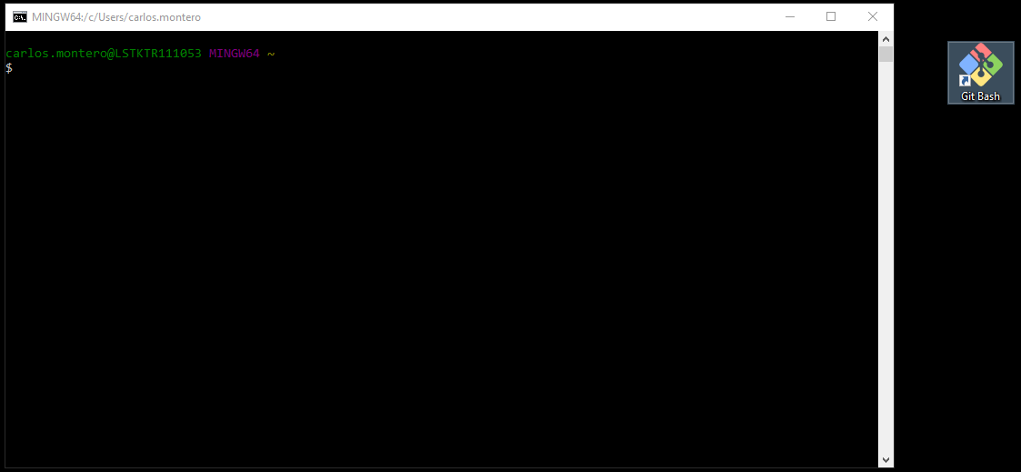
Git Bash Desktop
Una vez instalada la aplicación en nuestro equipo, ya tendremos en el escritorio el acceso directo y al ingresar se mostrara la siguiente pantalla.
Considerar que se deben tener permisos de Administrador en el equipo para poder instalar esta aplicación si tu equipo es de Softtek genera el ticket para solicitar estos permisos o espera las indicaciones del Instructor.

Slide 21
Manejando Git Bash
En la línea de comandos que nos muestra, podemos ver la ruta que nos encontramos con el comando “ls” y presionando el botón de Enter.
Para crear un directorio se utiliza el comando “mkdir” seguido de un espacio con el nombre del Nuevo directorio (mkdir sftkdashboard), podemos crear un directorio y dentro de este generar las practicas del curso o bien copiar del repositorio del instructor una rama y posteriormente actualizarla por medio de un pull request para que el verifique los cambios.
En las siguientes laminas se muestran las instrucciones mas usuales y básicas para trabajar por medio de la línea de comandos.
Posteriormente se usara el Gitbash para generar un server virtual de polymer y también para dejar en la carpeta signada la instalación de polymer a si como los controles que se utilicen en el desarrollo de cada practica.

Slide 22
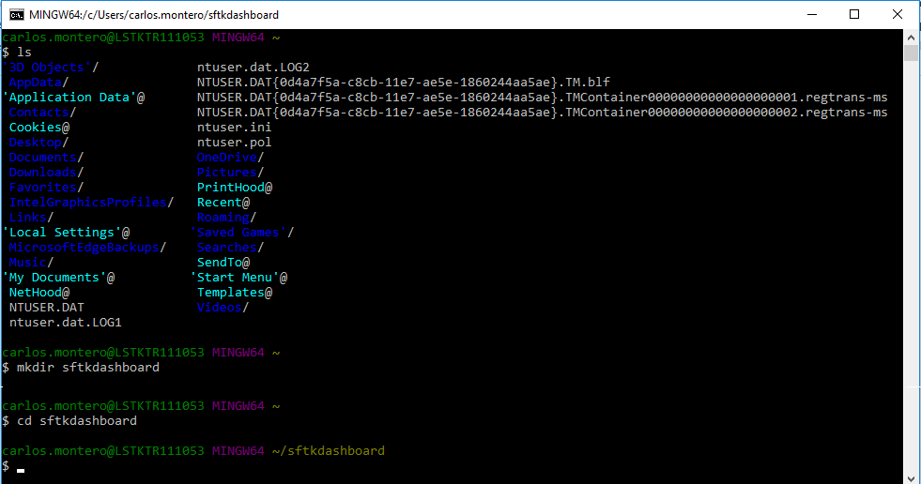
Manejando Git Bash
Ejemplo de commandos citados en lamina anterior.

Slide 23
Que es un Fork ?
El Fork se le conoce como un repositorio donde copias una rama o ramas del servidor web y en este que se encuentra en tu equipo local tue eres el owner y tienes todos los permisos para manipular la información, y no afectas los datos productivos. Para actualizar los datos del servidor productivo con los cambios de nuestro Fork es necesario generar un pull request.

Slide 24
Comandos Git
Cuando nos referimos a la consola es por medio de instrucciones similares a unix y todo es en texto aunque también se puede ocupar en lugar de la consola en el caso de gitHub la interface grafica que esta en la web.
pwd → me indica la ruta donde me encuentro.
cd → me lleva a mi ruta raíz.
cd → abre una carpeta (cd sftkdashboard)
cd .. → me saca del directorio de donde me encuentro me pasa al antecesor.
clear → borra la pantalla
touch → crea archivos (touch archivo.txt)
rm → borra archivo (rm archivo.txt)
mkdir → crea un directorio o carpeta (mkdir sftkdashboard).
open → abre archivo solo sirve en sistema operativo linux
atom → abre un archivo en atom (atom name_archivo.txt).

Slide 25
Comandos Git
notepad → abre el archivo en notepad de windows (notepad archivo.txt).
rm -rf → borra carpeta con todo y archivos.
git status → Muestra el estatus del repositorio que nos encontremos respecto a los movimientos realizados en nuestros archivos.
git remote -v → Muestra los repositorios remotos
git remote add → agrega un reposito remoto ejemplo: git remote add http://www..
git clone → clona repositorio web en git local.
se puede clonar una rama completa o solo una carpeta ejemplo: git clone http://www...

Slide 26
Paso a paso como subir al servidor web, actualizar datos del servidor web y generar el pull request.
1.- veo el estatus de mis archivos lo que me falta subir:
git status
2.- Agrego la carpeta a subir o archivo segun sea el caso en este ejemplo la carpeta se llama --> ejercicio_2
-- si quiero subir todo es con un . en lugar del nombre de la carpeta o el archivo
git add ejercicio_2
3.- Verifico estatus paso opcional
git status

Slide 27
Paso a paso como subir al servidor web, actualizar datos del servidor web y generar el pull request.
4.- genero el commit con un comentario entre comillas ""
git commit -m "subo ejercicio 2"
5.- Lo subo a la web, donde origin es la web y master es mi local
git push origin master
6.- Ingreso a git web (interfaz grafica web Git), con usuario y password
https://github.com/AnuarHarb/course-may-2018

Slide 28
Paso a paso como subir al servidor web, actualizar datos del servidor web y generar el pull request.
7.- Genero la solicitud para que el profesor verifique mis archivos
Selecciono la opcion "Pull requests" --> se encuentra en la parte superior de la pagina (interfaz grafica web Git), la opción 3 del menú.
Presiono el botón con la leyenda "New pull request" --> se encuentra en la esquina superior derecha.
dejo la opción del lado izquierdo al profesor que es el que verifica y en el combo del lado derecho elijo mi repositorio.
anexo un comentario al request y presiono el botón de envió.
8.- Traerme todos los repositorios del git web actualización masiva:
git pull upstream master

Slide 29
Paso a paso como subir al servidor web, actualizar datos del servidor web y generar el pull request.
Nota:
para clonar en modo web genero el fork y luego presiono el botón "clone or download" y copio la url o si alguien me la envió vía web o por correo simplemente la copio y me voy a la línea de comandos del Git Bash y ejecuto la siguiente instrucción:
git clone https://github.com/YOUR-USERNAME/YOUR-REPOSITORY --- ojo url

Slide 30
Introducción a Git
Curso de capacitación para personal asignado a BBVA

